Slide 1
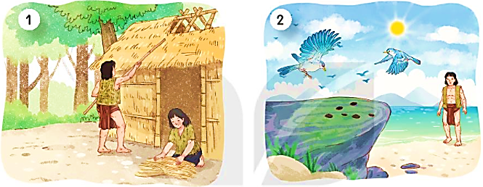
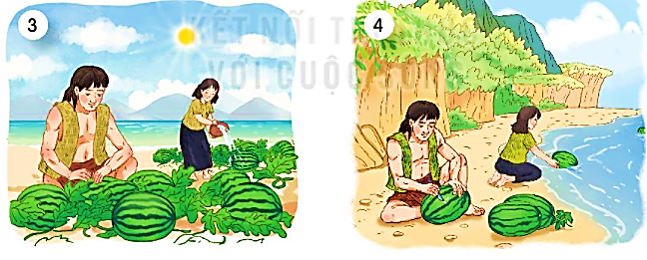
MAI AN TIÊM
1. Quan sát tranh, nói tên nhân vật và sự việc trong từng tranh.
NHỮNG CÁCH CHÀO ĐỘC ĐÁO
Tiết 4
Nói và nghe

Slide 2
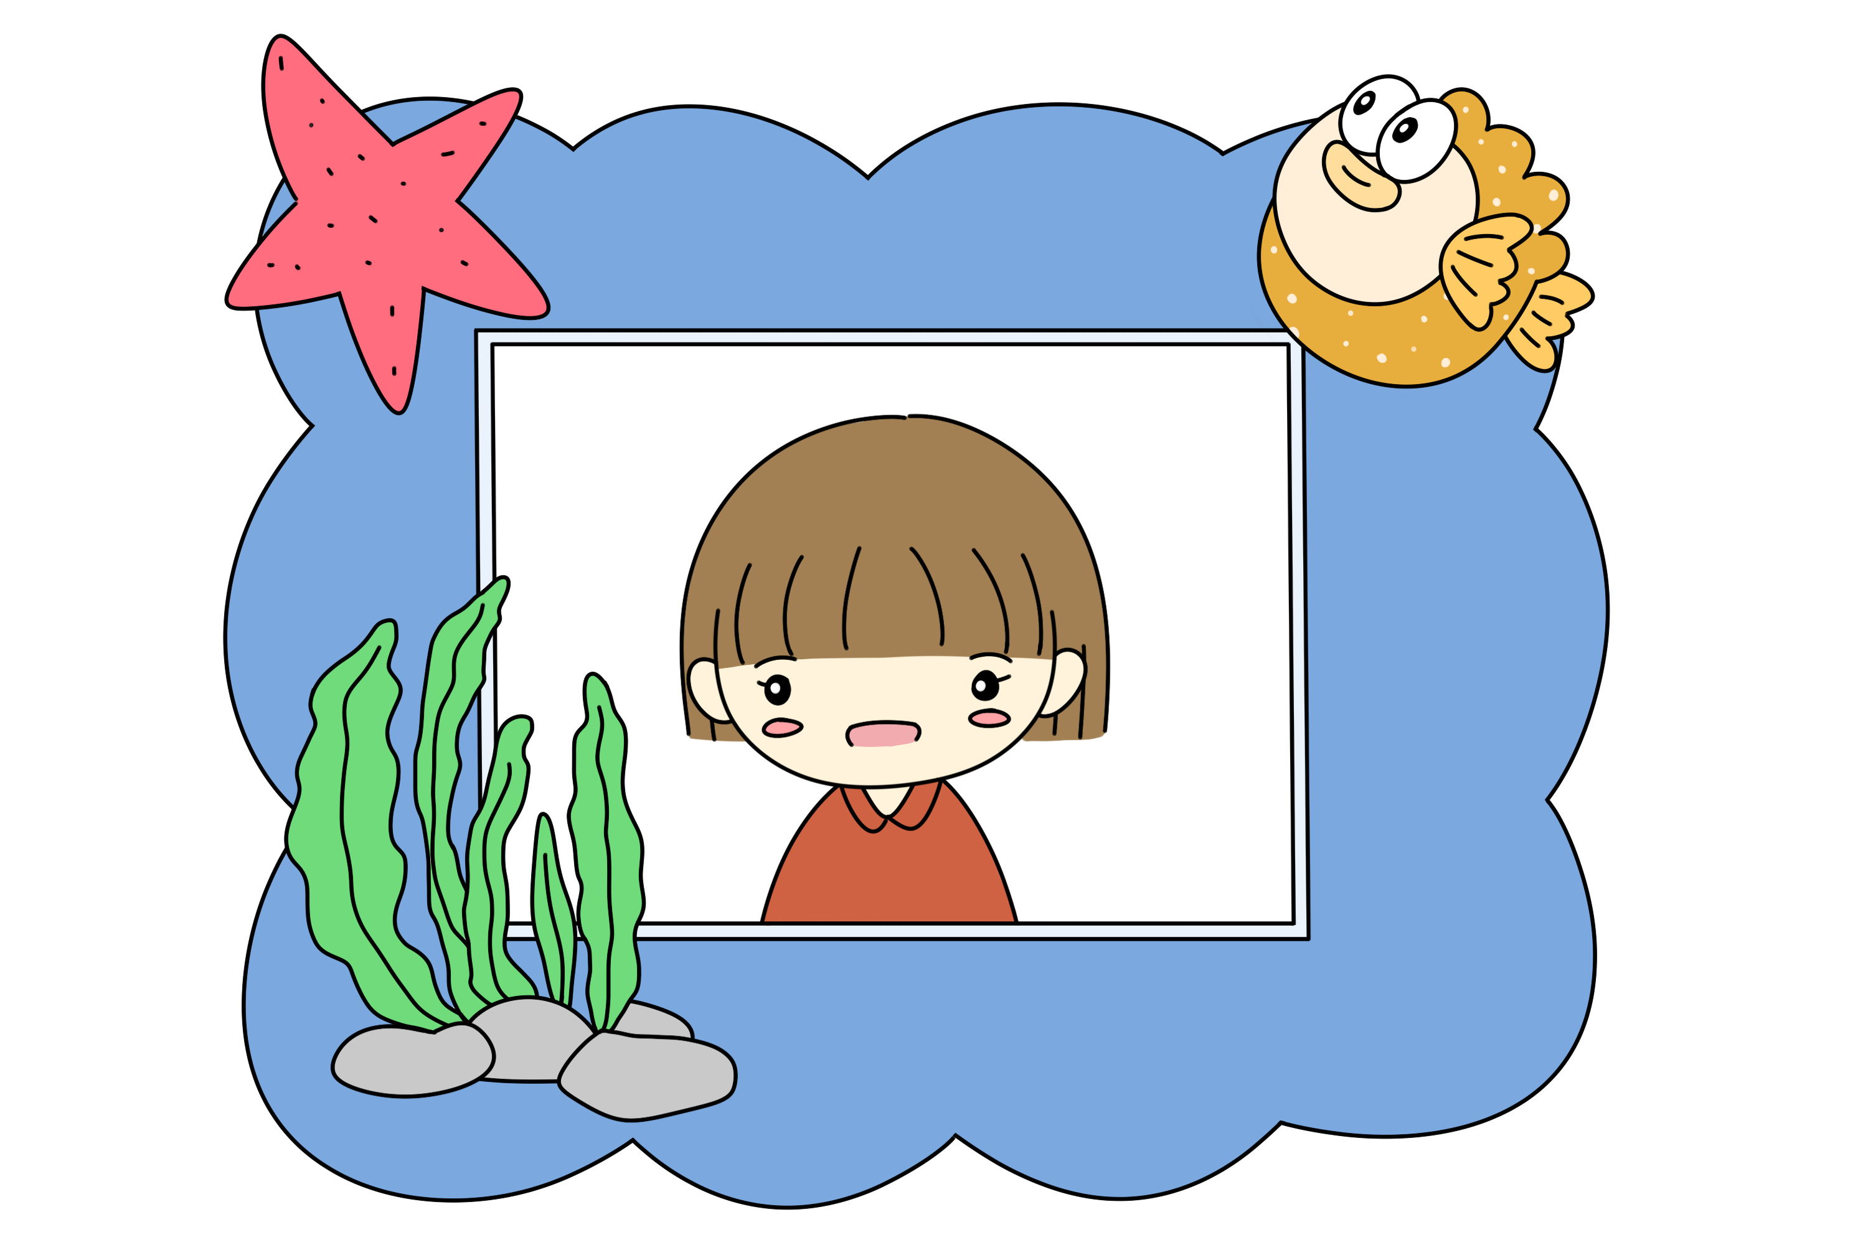
Viết 2 -3 câu về nhân vật Mai An Tiêm trong câu chuyện trên
Notes:
Design by: Hương Thảo – tranthao121004@gmail.com

